Slide 1
ДОСТОПРИМЕЧАТЕЛЬНОСТИ САМАРЫ

Slide 2
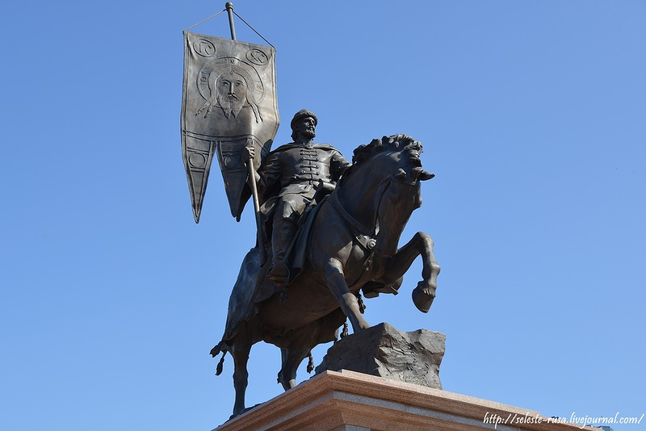
ПАМЯТНИК КНЯЗЮ
ГРИГОРИЮ ЗАСЕКИНУ

Slide 3
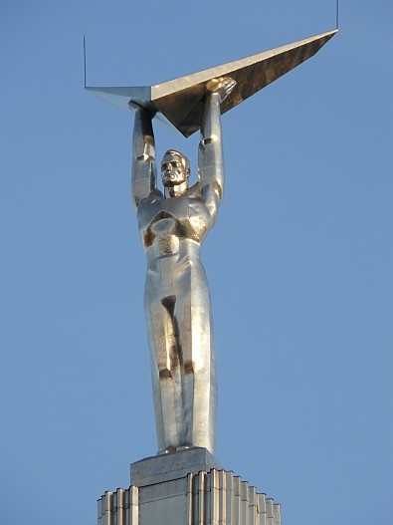
МОНУМЕНТ СЛАВЫ

Slide 4
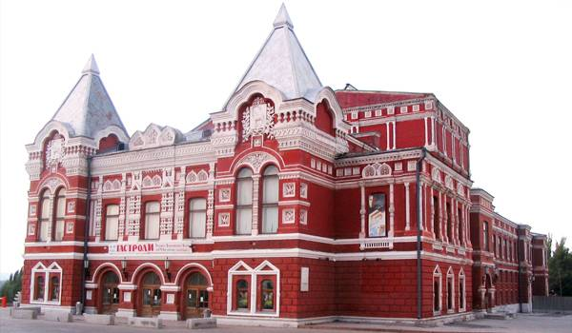
Самарский Академический театр драмы
им. М.Горького

Slide 5
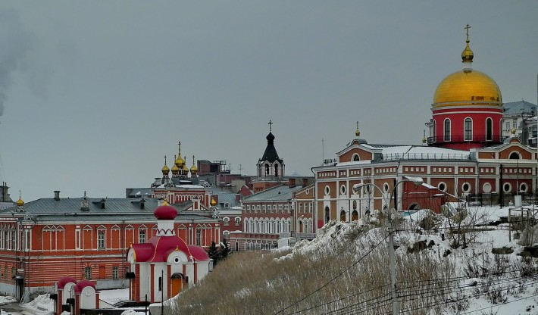
ИВЕРСКИЙ ЖЕНСКИЙ МОНАСТЫРЬ

Slide 6
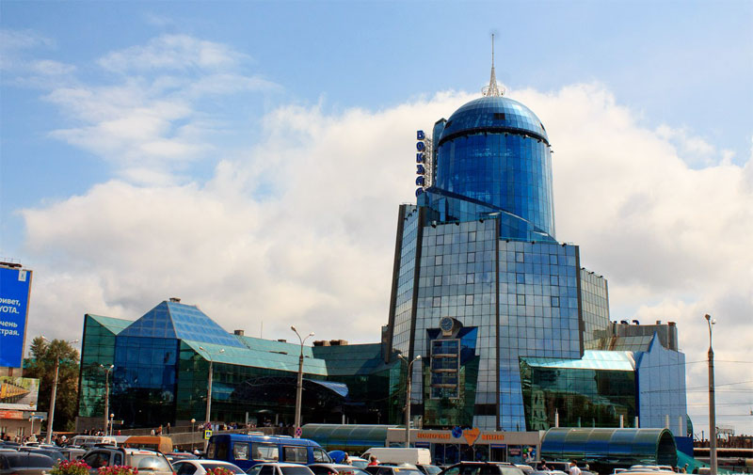
ЖЕЛЕЗНОДОРОЖНЫЙ ВОКЗАЛ

Slide 7
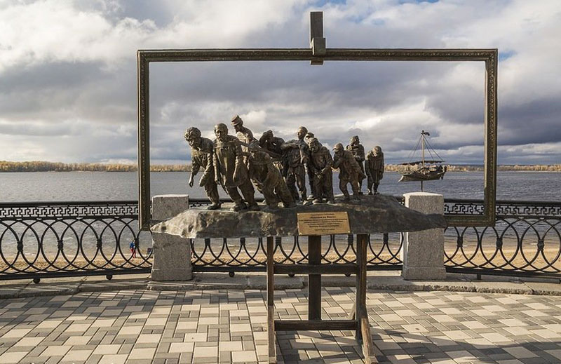
СКУЛЬПТУРНАЯ КОМПОЗИЦИЯ
«Бурлаки на Волге»

Slide 8
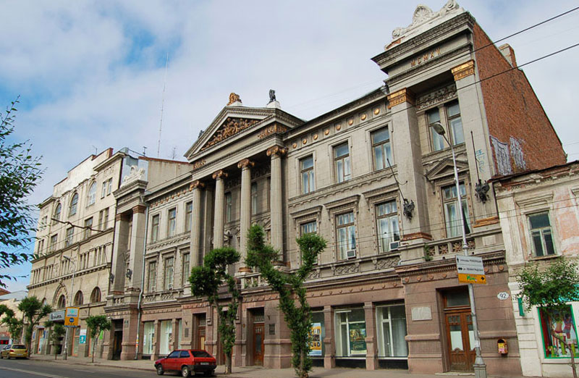
САМАРСКИЙ ХУДОЖЕСТВЕННЫЙ МУЗЕЙ

Slide 9
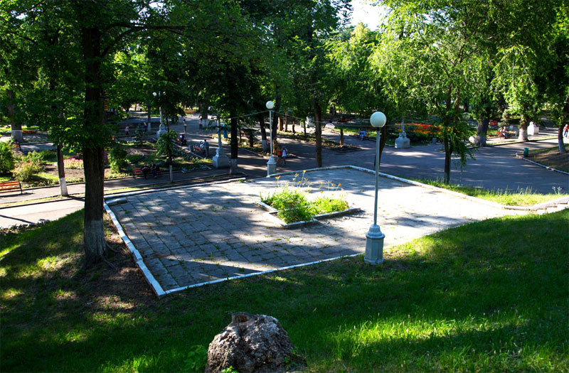
СТРУКОВСКИЙ САД

Slide 10
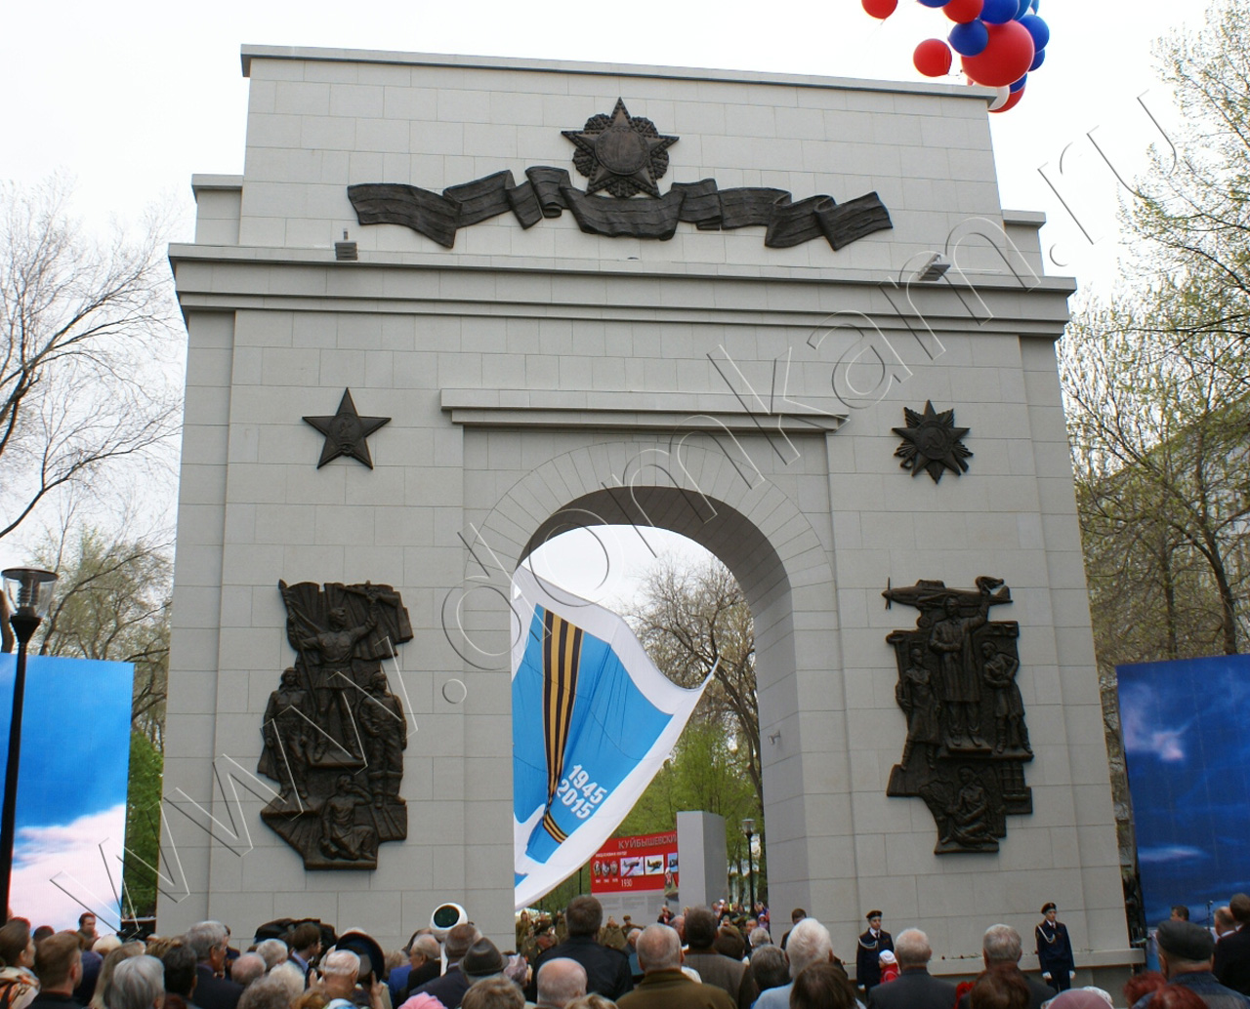
ТРИУМФАЛЬНАЯ АРКА ПОБЕДЫ

Slide 11
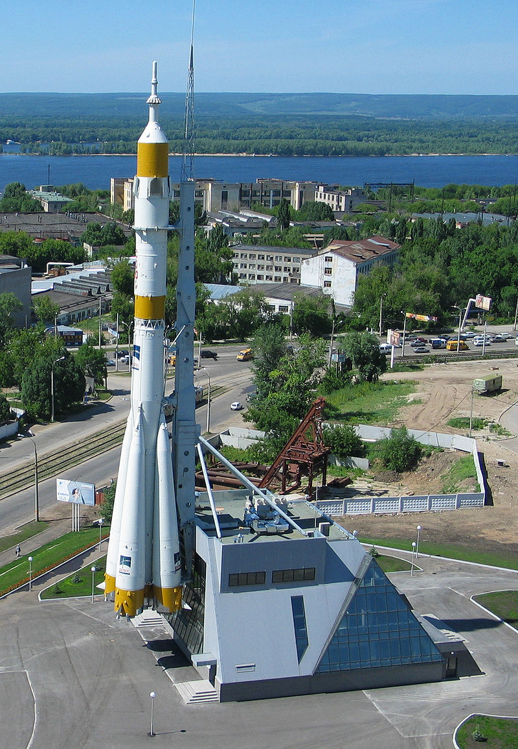
МОНУМЕНТ РАКЕТА-НОСИТЕЛЬ «СОЮЗ»
И
МУЗЕЙНО-ВЫСТАВОЧНЫЙ ЦЕНТР «САМАРА КОСМИЧЕСКАЯ»

Slide 12
ЖИГУЛЕВСКИЙ ПИВОВАРЕННЫЙ ЗАВОД

Slide 13
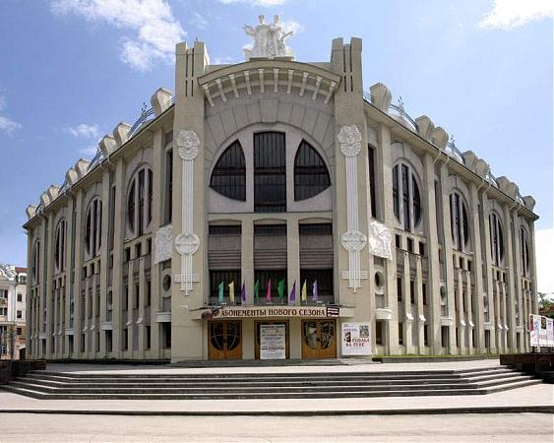
САМАРСКАЯ ГОСУДАРСТВЕННАЯ ФИЛАРМОНИЯ

Slide 14
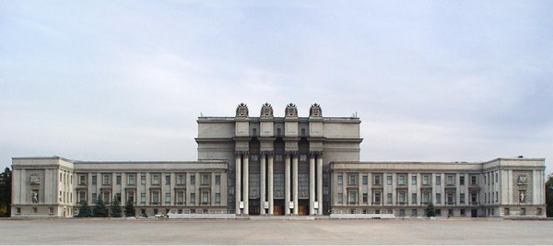
САМАРСКИЙ АКАДЕМИЧЕСКИЙ
ТЕАТР ОПЕРЫ И БАЛЕТА

Slide 15
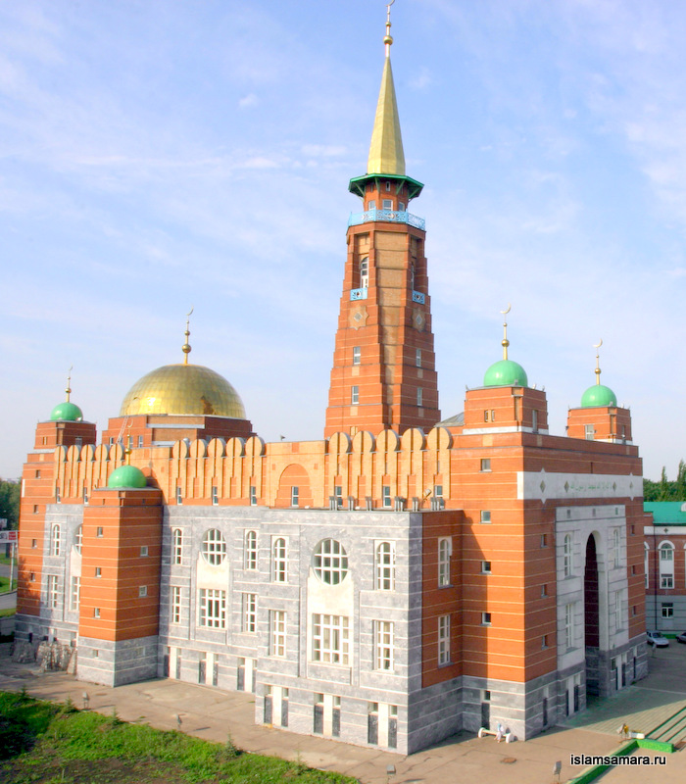
САМАРСКАЯ СОБОРНАЯ МЕЧЕТЬ

Slide 16
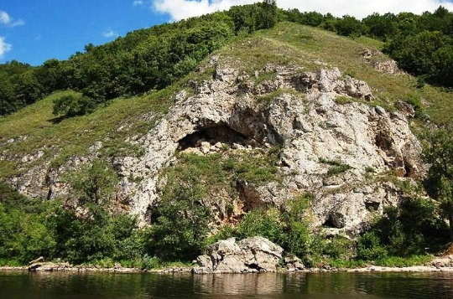
ПЕЩЕРА БРАТЬЕВ ГРЕВЕ

Slide 17
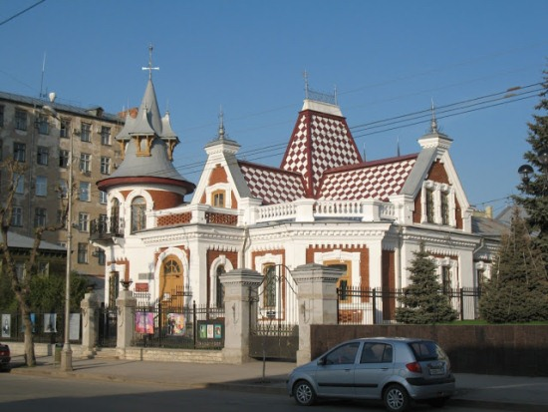
ОСОБНЯК КЛОДТА
(ДЕТСКАЯ КАРТИННАЯ ГАЛЕРЕЯ)

Slide 18
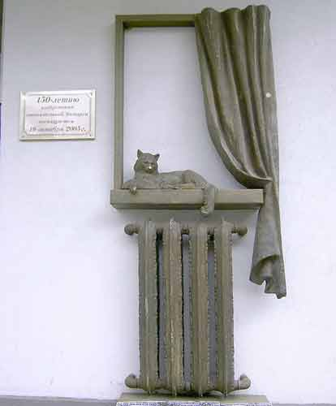
ПАМЯТНИК ОТОПИТЕЛЬНОЙ БАТАРЕЕ

Slide 19
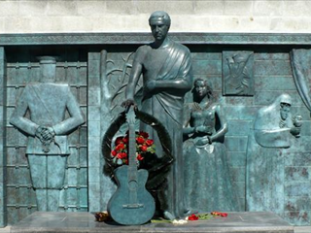
ПАМЯТНИК ВЛАДИМИРУ ВЫСОЦКОМУ

Slide 20
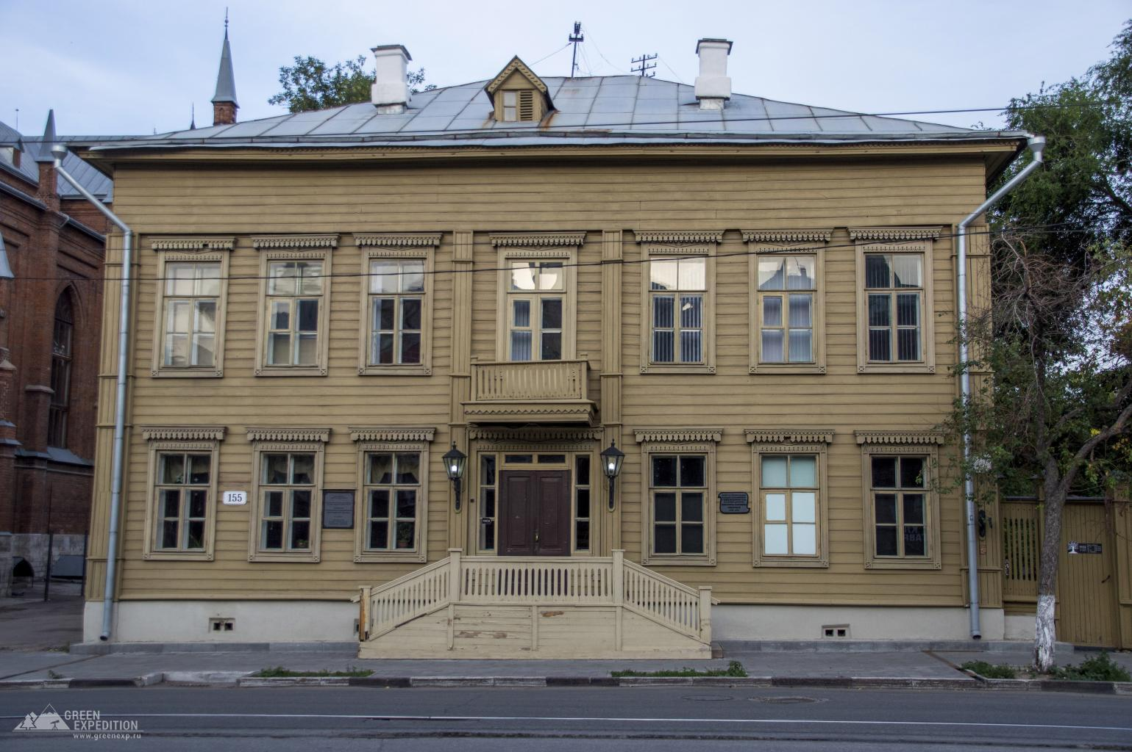
МУЗЕЙ-УСАДЬБА АЛЕКСЕЯ ТОЛСТОГО

